Slide 1
3
3
5
1
المراجعة
الدرس 4
الدرس 3
الدرس 2
الدرس 1

Slide 2






أيقونات توجيهية
توجيهات الأستاذ(ة)
تعيين تلميذ للإجابة
المرور بين الصفوف
عرض فيديو
المرور للشريحة الموالية بعد عرض الفيديو
العمل في ثنائيات

Slide 3
برمجة الأسبوع الأول
(ة)خاص بالأستاذ
الدرس 2
الدرس 1
الدرس 1
اَلْمِبْيانُ بِالصُّوَرِ: قِراءَةٌ وَتَفْسِيرٌ (2)
اَلْمِبْيانُ بِالصُّوَرِ: قِراءَةٌ وَتَأْويلٌ (1)
اَلأَعدادُ مِن 0 إِلى 999 (مراجعة المستلزمات)
الدرس 4
الدرس 3
حَلُّ مَسَائِلَ الْبَحْثِ عَنِ التَّحَوُّلِ
تَحْويلُ جَدْوَلٍ إِلى مِبْيانِ بِالصُّوَرِ
المراجعة
مُراجَعَةُ دُروسِ الأُسبوعِ الأَوَّلِ

Slide 4
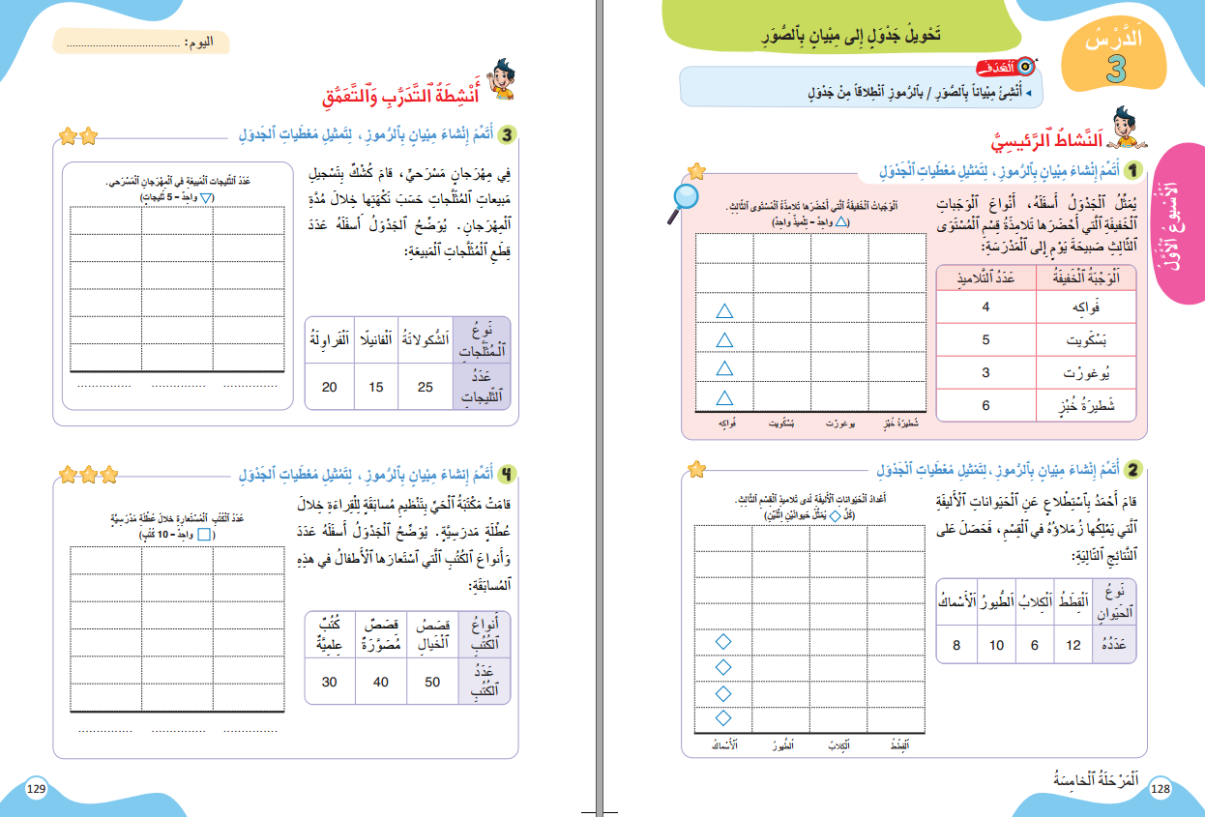
درس اليوم
(ة)خاص بالأستاذ
تَحْويلُ جَدْوَلٍ إِلى مِبْيانِ بِالصُّوَرِ

Slide 5




(ة)خاص بالأستاذ
مراحل الدرس
افتتاح الدرس:
5
1
نمذجة
7
2
ممارسة الموجهة
30
3
ممارسة المستقلة
15
4
اختتام الدرس
5

Slide 6
(ة)خاص بالأستاذ
عند نهاية الدرس
على الأقل 80% من المتعلمين سيكونون قادرين على:
تَصْنيفِ المُثَلَّثاتِ بِاعْتِمادِ الزَّوايا

Slide 7




مرحباً سنتابع درسا جديدا مع مجد وندى

Slide 8

(ة)خاص بالأستاذ
افتتاح الدرس
1
تصحيح الواجب المنزلي
حساب ذهني

Slide 9
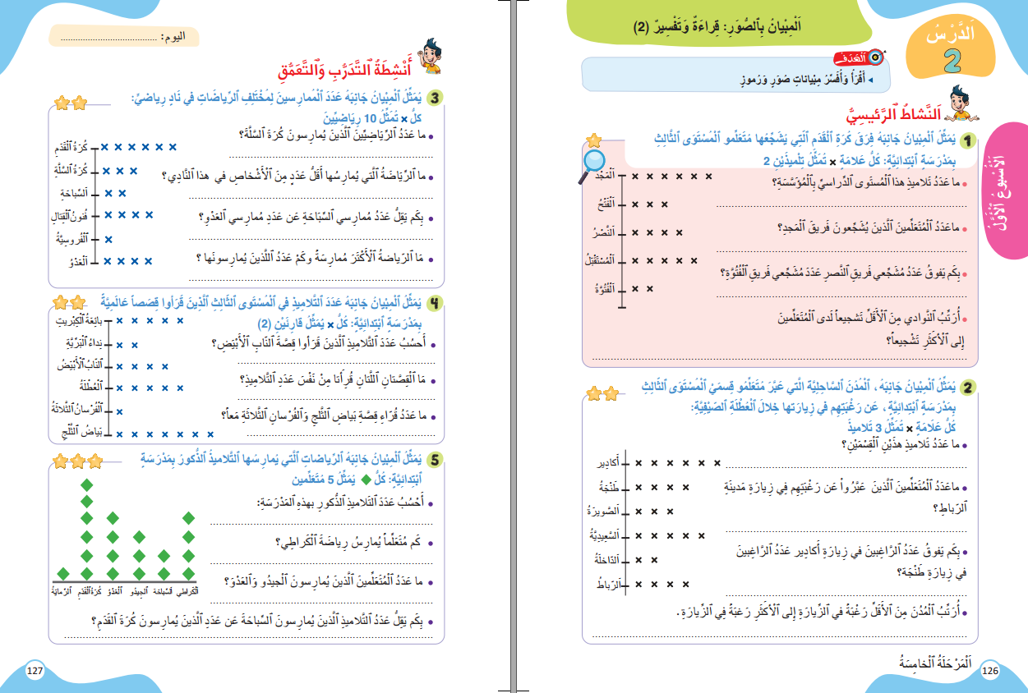
خذوا الكراسة، ص 127 – سنصحح تمارين الواجب المنزلي

Slide 10
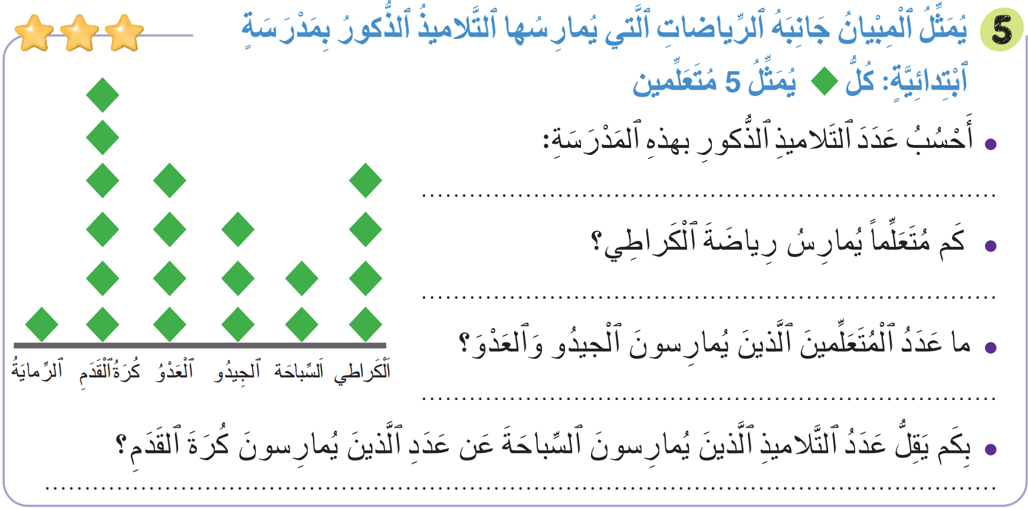
صححوا التمرين 5 بسرعة، لديكم دقيقة واحدة.
20 × 5 = 100
4 × 5 = 20
( 4 + 3 ) × 5 = 35
( 6 – 2 ) × 5 = 20

Slide 11
(ة)خاص بالأستاذ
افتتاح الدرس
1
تصحيح الواجب المنزلي
حساب ذهني

Slide 12



نبدأ حصتنا بنشاط الحساب الذهني. خذوا كراسات الحساب الذهني، على الصفحة 23

Slide 13

لديكم دقيقة واحدة لتنجزوا عمليات القسمة على السطر. دوّنوا النتيجة فقط في دفاتركم.
A
42 ÷ 7 =
مِثالٌ :
A
6
اُكْتُبواْ في دَفاتِرِكُمْ:

Slide 14
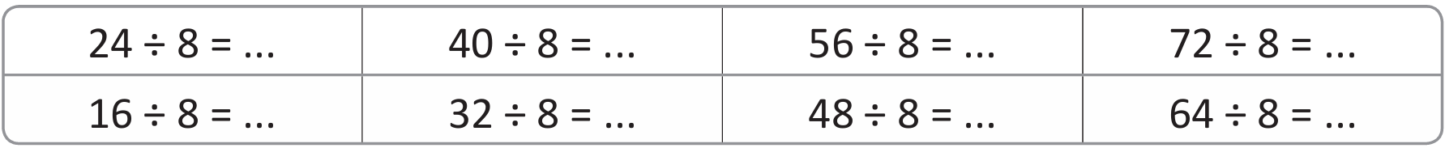

عرض فيديو الحساب الذهني

Slide 15
صححوا
3
5
7
9
2
4
6
8

Slide 16
(ة)خاص بالأستاذ
النمذجة
2
تَحْويلُ جَدْوَلٍ إِلى مِبْيانِ بِالصُّوَرِ
7

Slide 17


مرحباً، سنتعلم تحويل معطيات في جدول إلى مبيان بالرموز، مع مجد وندى

Slide 18
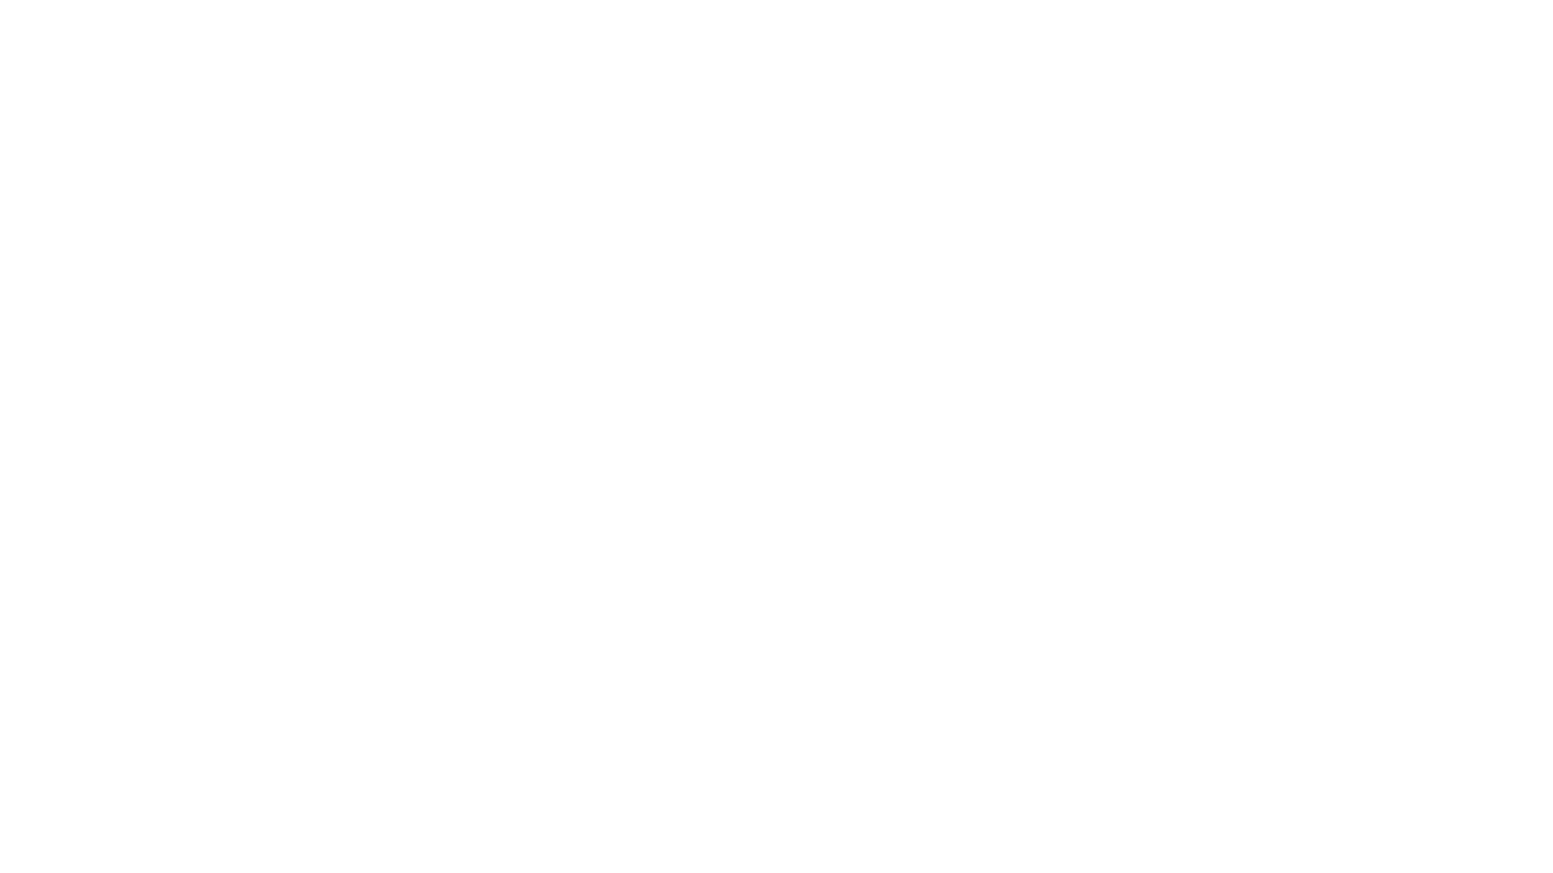
عرض فيديو النمذجة

Slide 19
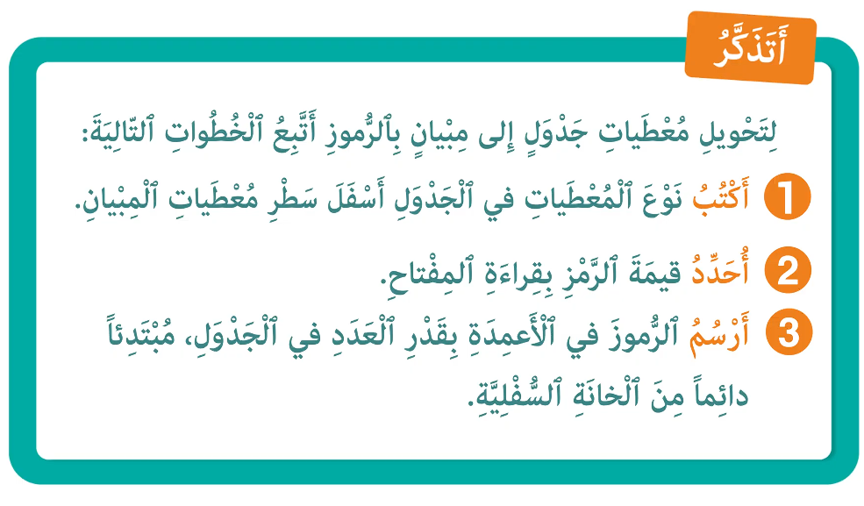
لنتذكر ما تعلمناه مع مجد وندى؛

Slide 20
(ة)خاص بالأستاذ
ممارسة موجهة
3
النشاط 1
النشاط 2
النشاط 3
10

Slide 21
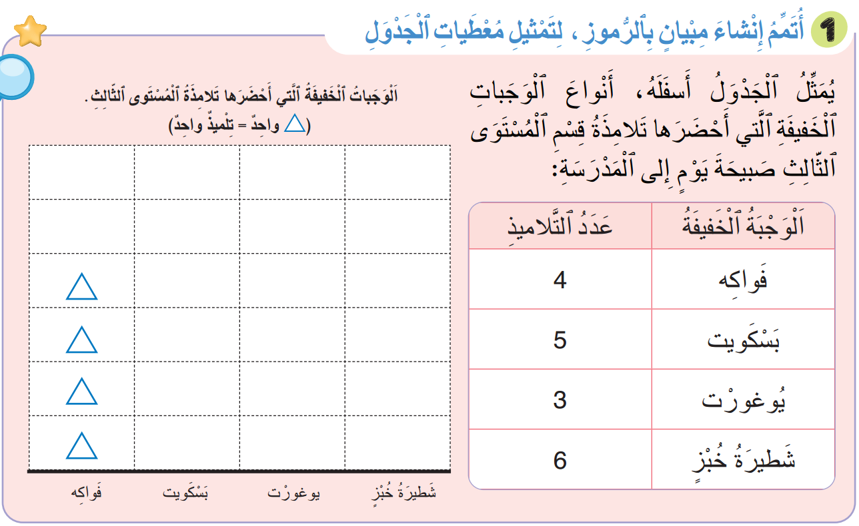
انتبهوا، سنحول معطيات الجدول التالي إلى مبيان بالرموز، خُطوَةً خطوة مثل مجد وندى

Slide 22

خذوا الألواح، واستعدوا.

Slide 23
ماذا نفعل في الخطوة الأولى لتمثيل معطيات جدول على مبيان بالرموز؟
أَرْسُمُ الرُّمُوزَ بِقَدْرِ الْعَدَدِ
3
أُحَدِّدُ قِيمَةَ الرَّمْزِ ِفي الْمِفْتاحِ
2
أَكْتُبُ الْمُعْطَيَاتِ أَسْفَلَ الْمِبْيانِ
1

Slide 24
ارسموا سطرا أفقيا أسفل اللوحة، ثم اكتبوا أسفله، أفقيا، أنواع المعطيات في الجدول.
أَرْسُمُ الرُّمُوزَ بِقَدْرِ الْعَدَدِ
3
أُحَدِّدُ قِيمَةَ الرَّمْزِ ِفي الْمِفْتاحِ
2
أَكْتُبُ الْمُعْطَيَاتِ أَسْفَلَ الْمِبْيانِ
1

Slide 25
صححوا: يجب أن تحصلوا على نفس هذا التمثيل.
فواكه
بسكويت
يوغورت
شطيرة خبز

Slide 26
ماذا نفعل في الخطوة الثانية لإتمام تمثيل معطيات الجدول على المبيان؟
أَرْسُمُ الرُّمُوزَ بِقَدْرِ الْعَدَدِ
3
أُحَدِّدُ قِيمَةَ الرَّمْزِ ِفي الْمِفْتاحِ
2
أَكْتُبُ الْمُعْطَيَاتِ أَسْفَلَ الْمِبْيانِ
1

Slide 27

حددوا، على ألواحكم، قيمة الرمز المستخدم في المفتاح. اكتبوا العدد فقط أعلى اللوحة.
أَرْسُمُ الرُّمُوزَ بِقَدْرِ الْعَدَدِ
3
أُحَدِّدُ قِيمَةَ الرَّمْزِ ِفي الْمِفْتاحِ
2
أَكْتُبُ الْمُعْطَيَاتِ أَسْفَلَ الْمِبْيانِ
1

Slide 28
صححوا: قيمة الرمز المستخدم في المفتاح هي 1.
وَاحِدٌ = تِلمِيذٌ وَاحِدٌ
فواكه
بسكويت
يوغورت
شطيرة خبز

Slide 29
ماذا نفعل في الخطوة الثالثة لإتمام المبيان؟
أَرْسُمُ الرُّمُوزَ بِقَدْرِ الْعَدَدِ
3
أُحَدِّدُ قِيمَةَ الرَّمْزِ ِفي الْمِفْتاحِ
2
أَكْتُبُ الْمُعْطَيَاتِ أَسْفَلَ الْمِبْيانِ
1

Slide 30
ارسموا، على ألواحكم، في الفواكه، عموديا وابتداء من الأسفل، 4 رموز مثلثات.
أَرْسُمُ الرُّمُوزَ بِقَدْرِ الْعَدَدِ
3
أُحَدِّدُ قِيمَةَ الرَّمْزِ ِفي الْمِفْتاحِ
2
أَكْتُبُ الْمُعْطَيَاتِ أَسْفَلَ الْمِبْيانِ
1

Slide 31
صححوا: يجب أن تحصلوا على نفس التمثيل.
وَاحِدٌ = تِلمِيذٌ وَاحِدٌ
فواكه
بسكويت
يوغورت
شطيرة خبز

Slide 32
أتموا، على ألواحكم، تمثيل المعطيات الأخرى على المبيان.
أَرْسُمُ الرُّمُوزَ بِقَدْرِ الْعَدَدِ
3
أُحَدِّدُ قِيمَةَ الرَّمْزِ ِفي الْمِفْتاحِ
2
أَكْتُبُ الْمُعْطَيَاتِ أَسْفَلَ الْمِبْيانِ
1

Slide 33
صححوا: يجب أن تحصلوا على نفس التمثيل.
وَاحِدٌ = تِلمِيذٌ وَاحِدٌ
فواكه
بسكويت
يوغورت
شطيرة خبز

Slide 34
(ة)خاص بالأستاذ
ممارسة موجهة
3
النشاط 1
النشاط 2
النشاط 3
10

Slide 35
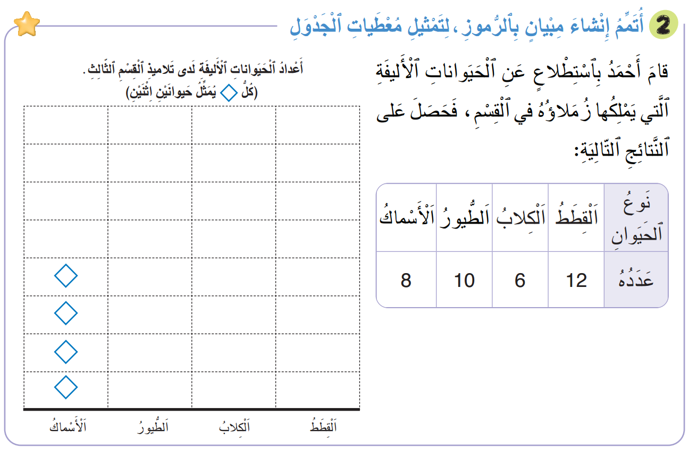
مثلوا، على ألواحكم، معطيات الجدول التالي على مبيان بالرموز:

Slide 36
ارفعوا الالواح

Slide 37
من يقوم إلى السبورة، ليشرح لنا كيف نمثل المعطى الأول؟ الثاني؟ ... الرابع؟

Slide 38
صححوا: يجب أن تحصلوا على نفس التمثيل.

Slide 39
(ة)خاص بالأستاذ
ممارسة موجهة
3
النشاط 1
النشاط 2
النشاط 3
10

Slide 40
الآن افتحوا كراساتكم على الصفحة 129

Slide 41
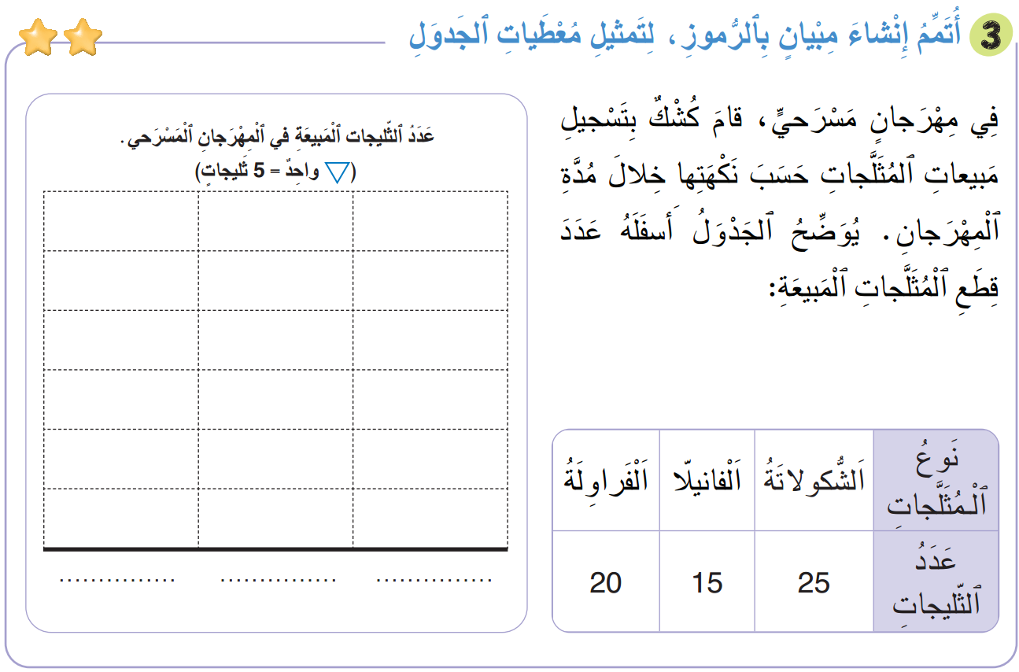
سنطبق نفس الخطوات في هذا النشاط؛ سأشرح التعليمة. انتظروا الانطلاقة

Slide 42
لديكم 4 دقائق للإنجاز؛ سأمر بين الصفوف لمساعدتكم؛

Slide 43
الآن، ستشتغلون في ثنائيات.

Slide 44
كل واحد يقارن إنجازه مع زميله. تأكدوا أنكم اتبعتم الخطوات بشكل سليم.

Slide 45
صححوا
الشكولاتة
الفانيلا
الفراولة

Slide 46
(ة)خاص بالأستاذ
ممارسة مستقلة
4
أنجز بمفردي
10

Slide 47
على الصفحة 129، أنجزوا النشاط رقم 4
سأمر بين الصفوف لأتحقق من إنجازاتكم وأصحح كراساتكم

Slide 48
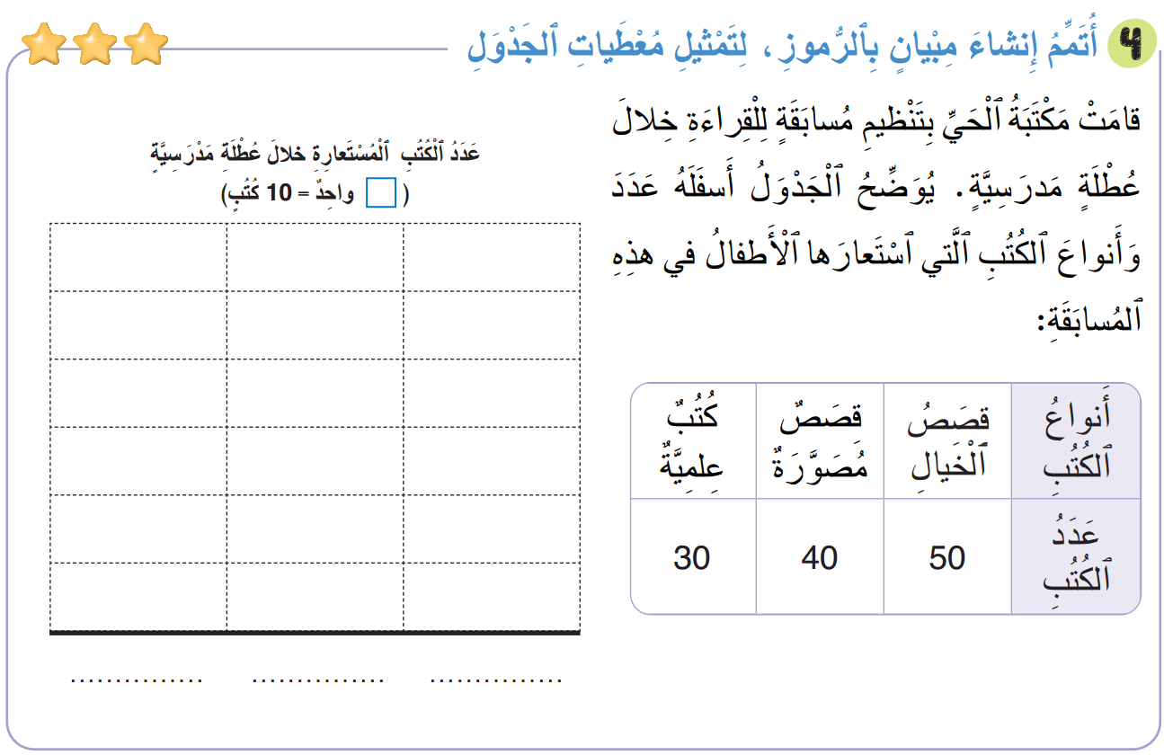
صححوا:
قصص الخيال
قصص مصورة
كتب علمية

Slide 49
(ة)خاص بالأستاذ
اختتام الدرس
5
3

Slide 50
انتبهوا جيدا! في المنزل، ستنجزون كل الأنشطة المتبقية على الصفحتين: 128 و129.

Slide 51
إلى اللقاء. في الحصة القادمة، سنقوم بتصحيح التمارين المنجزة في المنزل.

Slide 52


(ة)خاص بالأستاذ
(ة)خاص بالأستاذ
بناء على إنجازات المتعلمين خلال الممارسة المستقلة

